Slide 1


Unidad 1:
El origen del universo
Estudio 3: La primera pareja
(Génesis 2:4-25)
Iglesia Bíblica Bautista de Aguadilla
La Biblia Libro por Libro, CBP®

Slide 2
Textos básicos
Génesis 2:7-9, 16-25

Slide 3
Versículos clave
Génesis 2:7
“Entonces Jehová Dios formó al hombre del polvo de la tierra, y sopló en su nariz aliento de vida, y fue el hombre un ser viviente.” (RVR60)

Slide 4
Verdad central
Dios creo al hombre y a la mujer con todas las posibilidades, oportunidades y responsabilidades.

Slide 5
Metas de enseñanza-aprendizaje
Dios creó al hombre y a la mujer y su valorización hacia las posibilidades, oportunidades y responsabilidades que Dios le ha dado.

Slide 6
Bosquejo
Dios creó a Adán.
(Génesis 2:7)
Dios plantó un jardín en Edén.
(Génesis 2:8-9)
Dios responsabilizó al hombre.
(Génesis 2:16-17)
Dios creó a Eva.
  (Génesis 2:18-25)

Slide 7
Dios creó Adán(Génesis 2:7)

Slide 8
Dios creó Adán(Génesis 2:7)
“Entonces Jehová Dios formó al hombre del polvo de la tierra, y sopló en su nariz aliento de vida, y fue el hombre un ser viviente.” (RVR60)

Slide 9
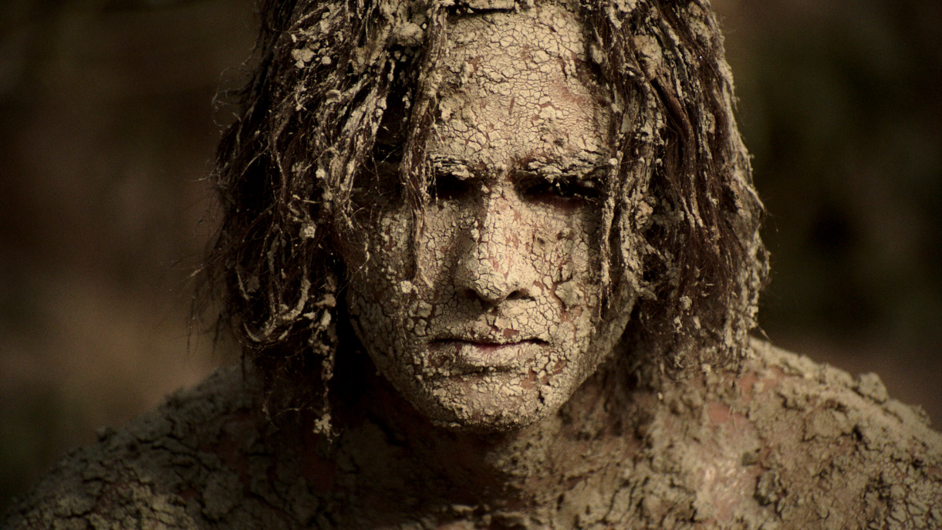
Dios creó Adán(Génesis 2:4-7)
<<Del polvo de la tierra>> implica que no hay nada especial en los elementos químicos constituyen nuestro cuerpo. El cuerpo es una cascara inanimada hasta que Dios le da vida con su <<aliento de vida>>. Cuando Dios retira su aliento de vida, nuestro cuerpos regresan una vez mas al polvo.

Slide 10
Dios plantó un jardín en Edén.
(Génesis 2:8-9)

Slide 11
Dios plantó un jardín en Edén.
(Génesis 2:8-9)
“Y Jehová Dios plantó un huerto en Edén, al oriente; y puso allí al hombre que había formado. Y Jehová Dios hizo nacer de la tierra todo árbol delicioso a la vista, y bueno para comer; también el árbol de vida en medio del huerto, y el árbol de la ciencia del bien y del mal.” (RVR60)

Slide 12
Dios plantó un jardín en Edén.
(Génesis 2:8-9)
Este árbol (árbol de la vida) vuelve aparecer en Apocalipsis. También en el huerto estaba el árbol de la ciencia del bien y del mal. Esto nos indica que en el huerto había todo tipo de árbol frondoso, pero habían dos que tenían un propósito diferente y juegan un papel muy importante en la historia humana.

Slide 13
Dios plantó un jardín en Edén.
(Génesis 2:8-9)
Árbol de vida:
Árbol de la ciencia del bien y del mal:
Apocalipsis 2:2 ; 22:2
Génesis 3:22-24
Génesis 3: 1-6

Slide 14
Dios responsabilizó al hombre.
(Génesis 2:15-17)

Slide 15
Dios responsabilizó al hombre.
(Génesis 2:15-17)
“Tomó, pues, Jehová Dios al hombre, y lo puso en el huerto de Edén, para que lo labrara y lo guardase. Y mandó Jehová Dios al hombre, diciendo: De todo árbol del huerto podrás comer; mas del árbol de la ciencia del bien y del mal no comerás; porque el día que de él comieres, ciertamente morirás.” (RVR60)

Slide 16
Dios responsabilizó al hombre.
(Génesis 2:15-17)
Dios da las reglas del juego, para vivir en el huerto. Puedes comer de todo cuantas veces quieras, pero del árbol de la ciencia del bien y del mal no comerás. Aun todo esto Dios advierte sobre las consecuencias si Adam desobedecía las reglas.

Slide 17
Dios creó a Eva.(Génesis 2:18-25)

Slide 18
Dios creó a Eva.(Génesis 2:18-25)
“Y dijo Jehová Dios: No es bueno que el hombre esté solo; le haré ayuda idónea para él. Jehová Dios formó, pues, de la tierra toda bestia del campo, y toda ave de los cielos, y las trajo a Adán para que viese cómo las había de llamar; y todo lo que Adán llamó a los animales vivientes, ese es su nombre…

Slide 19
Dios creó a Eva.(Génesis 2:18-25)
…Y puso Adán nombre a toda bestia y ave de los cielos y a todo ganado del campo; mas para Adán no se halló ayuda idónea para él. Entonces Jehová Dios hizo caer sueño profundo sobre Adán, y mientras éste dormía, tomó una de sus costillas, y cerró la carne en su lugar. Y de la costilla que Jehová Dios tomó del hombre, hizo una mujer, y la trajo al hombre…

Slide 20
Dios creó a Eva.(Génesis 2:18-25)
…Dijo entonces Adán: Esto es ahora hueso de mis huesos y carne de mi carne; ésta será llamada Varona, porque del varón fue tomada. Por tanto, dejará el hombre a su padre y a su madre, y se unirá a su mujer, y serán una sola carne. Y estaban ambos desnudos, Adán y su mujer, y no se avergonzaban.” (RVR60)

Slide 21
Dios creó a Eva.(Génesis 2:18-25)
Dios conocía la soledad de Adam, y tenia la perfecta solución al problema.
  “Y dijo Jehová Dios: No es bueno que el hombre esté solo; le haré ayuda idónea para él.”
Eva, fue creada para ser:
  Compañera íntima.
  Amiga.
  Su ayuda idónea.

Slide 22
Aplicaciones
El Dios de gracia (Génesis 2.15-17)
  Desde el principio, la Biblia demuestra un Dios que concede mucho al hombre y demanda lo mínimo.
    De todos los árboles del jardín, sólo uno estaba prohibido.
    Seamos agradecidos al Dios de gracia y responsables con lo mínimo que Él demanda de nosotros.

Slide 23
Aplicaciones
La relación hombre-mujer (Génesis 2.23)
  Hoy hay muchos conflictos en esta relación.
    El machismo denigra a la mujer.
    El feminismo persigue restarle autoridad al hombre.
  Dios creó a la pareja para que en igualdad, complementación y compatibilidad mutua vivan en agrado de Él.

Slide 24
Aplicaciones
El matrimonio en el plan de Dios (Génesis 2.24-25)
  Las consecuencias de los pecados sexuales son alarmantes.
  Dios, en su infinita misericordia, estableció el matrimonio para que la pareja humana viviera en intimidad entre ellos y con Él.

Slide 25
Quiz!!!

Slide 26
Quiz!!!
Describe las dos acciones hechas por Dios para constituir al hombre en un ser viviente:
Formó al hombre del polvo
Sopló en su nariz aliento de vida

Slide 27
Quiz!!!
Con una línea relaciona las dos columnas:
Hizo brotar
Formó
Puso
Sopló
Plantó
Un jardín en Edén
Al hombre que había formado
Toda clase de árboles
Al hombre del polvo
Aliento de vida
Jehová Dios

Slide 28
Quiz!!!
Escribe la frase bíblica que describe la situación que se pide:
  Una prohibición hecha por Dios (2.7)
  Una tarea encomendada al hombre (2.20)
  Un problema que aquejaba al hombre (2.20)
  Una reflexión del hombre al ver a su compañera (2.23)
No comerás del árbol del conocimiento
Poner nombre a todos los animales
Adán no halló ayuda idónea
Esta es hueso de mis huesos y carne de mi carne

Slide 29
Quiz!!!
Ordena cronológicamente:
3
Plantó un jardín en Edén.
Formó de la tierra los animales del campo.
Tomó al hombre y lo puso en el Edén.
Hizo una mujer y la trajo al hombre.
Trajo los animales al hombre para que los nombrara.
Hizo que sobre el hombre cayera sueño.
Dijo: no es bueno que el hombre esté solo.
Formó al hombre del polvo de la tierra.
Hizo brotar toda clase de árboles.
6
4
9
7
8
5
1
2

Slide 30
Quiz!!!
Describa las dos responsabilidades asignadas por Dios al hombre:
Cultivar el Edén
Guardarlo

Slide 31
Quiz!!!
Describa los cuatro pasos que Dios dio en el proceso de creación de la mujer:
  Hizo caer un sueño profundo sobre el hombre.
  Tomó una de sus costillas.
  De la costilla formó una mujer.
  La trajo al hombre.

Slide 32
Bibliografía
http://churchpoliticsdotnet.files.wordpress.com/2013/12/the_bible_the_epic_miniseries_9.png (imágenes bíblicas)
https://sp.yimg.com/xj/th?id=OIP.Mebb226c90b7c4b36afbf1060ee194546o0&pid=15.1&P=0&w=220&h=170 (imágenes bíblicas)
Jim & Elizabeth George, A Couple After God’s Own Heart: Building a Lasting, Loving Marriage Together.
Ann Spangler & Robert Wolgemuth, Men of the Bible: A One-Year Devotional Study of Men in Scripture.

